Slide 1
4차산업대비
인공지능/빅데이터기반
사물인터넷(IoT) 융합실무
- IoT 플랫폼 기획서 -
- 홍정우
Ver 1.0

Slide 2
목차
IoT 플랫폼 요구사항
IoT 플랫폼 현황 분석
IoT 플랫폼 적용방안

Slide 3
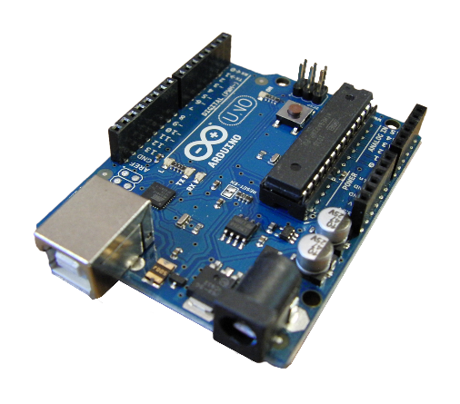
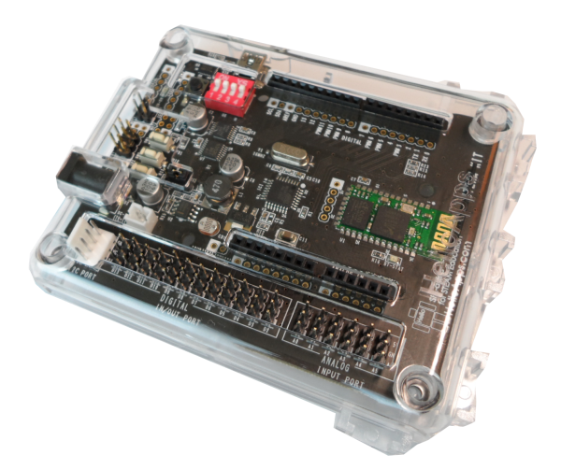
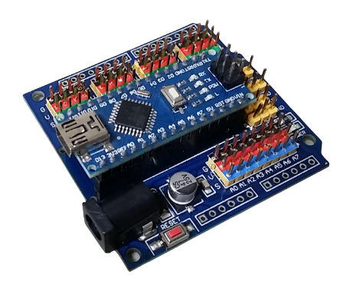
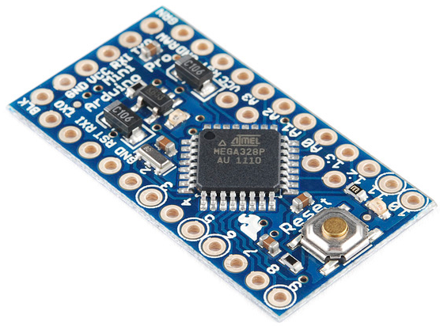
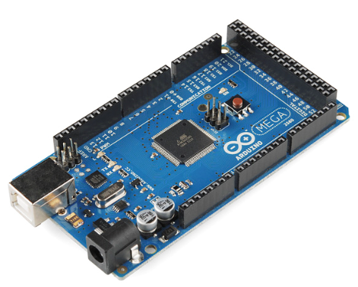
IoT 플랫폼 요구사항 – Arduino(아두이노)
아두이노 종류
아두이노 Uno
DIP 타입
아두이노 Uno
TQFP 타입
아두이노 Nano
TQFP 타입
아두이노 Pro Mini
아두이노 Mega2560
DIP (Dual In-line Package)
TQFP (Thin Quad Flat Package)

Slide 4
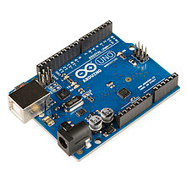
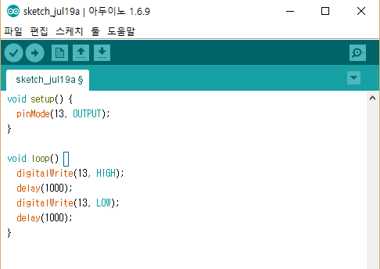
IoT 플랫폼 요구사항 – Arduino(아두이노)
아두이노 개발 환경
SW 개발툴
(아두이노 IDE)
S/W 라이브러리
H/W 레퍼런스 보드

Slide 5
IoT 플랫폼 요구사항 – Arduino(아두이노)
아두이노 개발 환경
아두이노 IDE (통합개발 환경)
SW 개발툴
(아두이노 IDE)
S/W 라이브러리
H/W 레퍼런스 보드
스케치 코드: 아두이노 IDE로 만들어진
소스코드 결과물을 스케치 코드 라고 부름
S/W 라이브러리
레퍼런스 H/W
부트로더
레퍼런스 H/W
USB 드라이버
아두이노 통합 개발 환경 SW를 설치하면 위의 SW 라이브러리와 H/W에 필요한 파일들이 모두 포함되어 있음

Slide 6
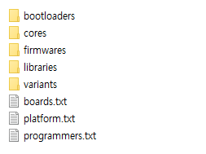
IoT 플랫폼 요구사항 – Arduino(아두이노)
아두이노 개발 환경
SW 라이브러리는
반드시 아두이노의
표준을 준수해야 함
SW 개발툴
(아두이노 IDE)
S/W 라이브러리
H/W 레퍼런스 보드
아두이노에서 가장 중요한 핵심 요소로서
엄밀한 의미에서 아두이노는 위와 같이
SW 프로그램들로 구성되어 있는
라이브러리를 의미함

Slide 7
IoT 플랫폼 요구사항 – Arduino(아두이노)
아두이노 개발 환경
SW 개발툴
(아두이노 IDE)
S/W 라이브러리
아두이노 우노, 아두이노 미니,
인텔 에디슨
H/W 레퍼런스 보드
자신이 원하는
다양한 아두이노 호환 보드를
선택하여 사용할 수 있음

Slide 8
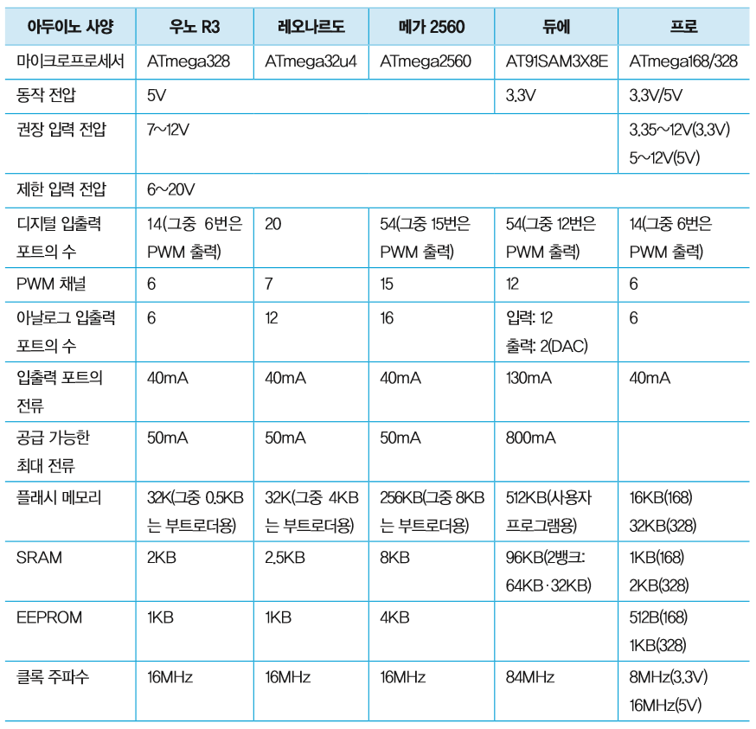
IoT 플랫폼 요구사항 – Arduino(아두이노)
아두이노 종류별 스펙

Slide 9
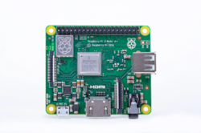
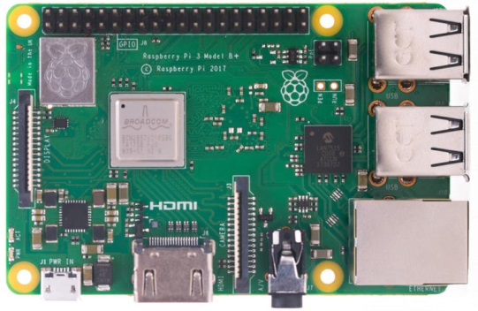
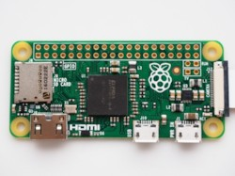
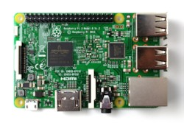
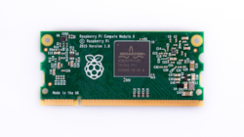
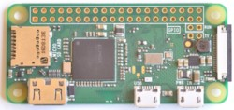
IoT 플랫폼 요구사항 – Raspberry Pi(라즈베리 파이)
Raspberry Pi(라즈베리 파이) 종류
RPI 3 모델 A+
RPI 3 모델 B+
모델 ZERO
RPI 3 모델 B
모델 Zero W/WH
컴퓨트 모듈 3

Slide 10
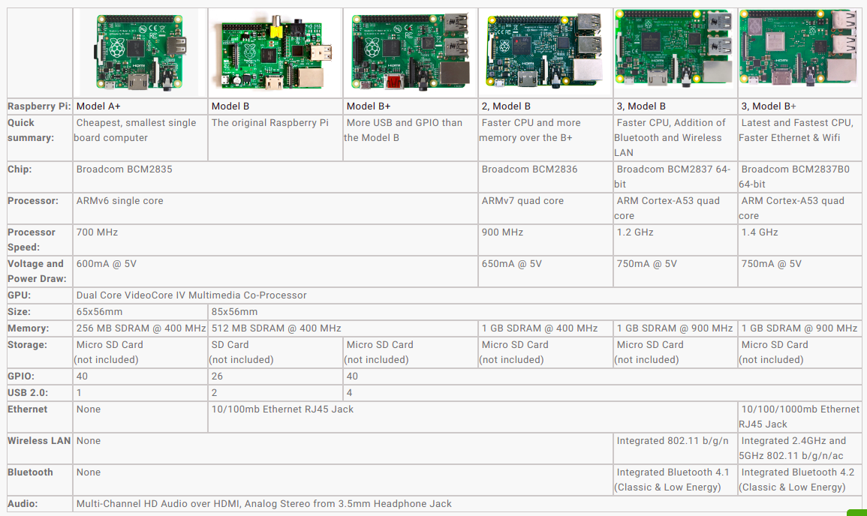
IoT 플랫폼 요구사항 – Raspberry Pi(라즈베리 파이)
Raspberry Pi(라즈베리 파이) 스펙

Slide 11

IoT 플랫폼 요구사항 – Raspberry Pi(라즈베리 파이)
Raspberry Pi(라즈베리 파이) 개발 환경
라즈베리 파이 재단이 개발한 라즈베리 파이 전용
운영체제 라즈비안os(Linux 운영체제)
사용자의 편의에 따라 그 외에 지원하는 운영체제를 골라서 사용할 수 있음
Ex) UBUNTU MATE, WINDOWS 10 IOT CORE, RISK OS …

Slide 12
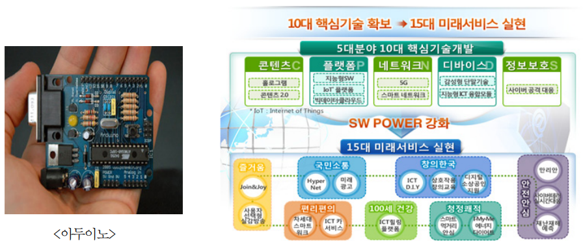
IoT 플랫폼 현항 - 아두이노
기술 동향
아두이노와 ICT R&D 중장기전략 10대 핵심기술, 15대 미래 서비스
출처: 위키피디아, 미래창조과학부 <ICT R&D 중장기전략 10대 핵심기술, 15대 미래 서비스>

Slide 13
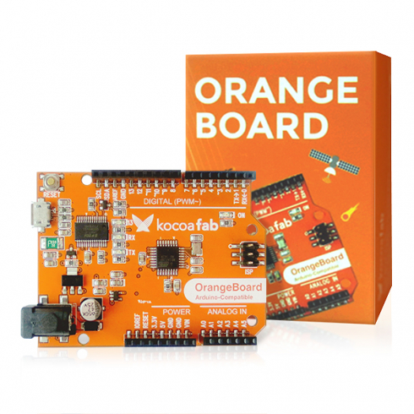
IoT 플랫폼 현항 - 아두이노
경쟁사
한국형 아두이노 오렌지 보드
가격 | 2만원대
장점 | 저가 경쟁력있는 가성비 Arduino Uno와 100% 호환 한글 메뉴얼
마이크로컨트롤러 | ATmega328P
전압 | DC 5V
디지털 입/출력 핀 | 14EA
아날로그 입력 핀 | 6EA
플래쉬 메모리 | 32KB
클럭속도 | 16MHz

Slide 14
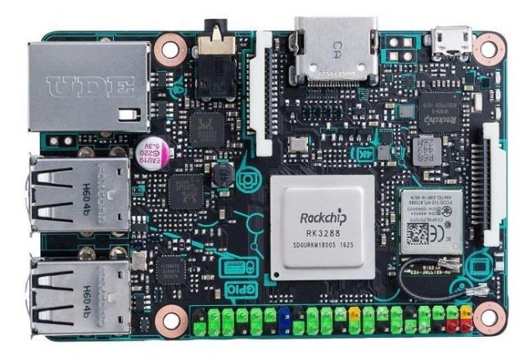
IoT 플랫폼 현항 - 라즈베리파이
경쟁사
장 점 | 라즈베리 파이보다 뛰어난 성능(약 2배) 오디오 음질(동일가격대 타 제품보다 성능 우수) 튼튼한 보드 (낮은 전원입력을 감지해 메인보드의 충격방지)
단 점 | 소프트웨어의 호환성 가격(라즈베리 파이와 약 3배 차이)
Asus Tinker Board

Slide 15
IoT 플랫폼 현항
기타 IoT 플랫폼 기술 동향
사물인터넷(Internet of Things, 이하 IoT) 시장의 성장, 운영비용 의 절감, IoT 생태계 활성화를 위한 통합플랫폼의 필요성이 증대 되고 있는 추세
IoT 서비스 및 기술이 확산됨에 따라 IoT 환경에서 생성되는 다양한 데이터가 크게 증가할 것으로 예측되며, 더욱 많이 (Volume), 더욱 빠르고(Velocity), 더욱 다양하게(Variety) 데이터가 생성될 것임
IoT 데이터 분석 기술 고도화: 최근 분석 알고리즘의 고도화, 머신러닝(Machine Learning) 및 딥러닝(Deep Learning)과 같은 기술을 적용하고자 하는 시도가 매우 활발함
IoT 보안 및 개인정보보호 기술의 중요성 부각
IoT 표준과 시장 선점을 위한 노력
출처: 다양한 IoT 환경을 고려한 IoT 통합 플랫폼 기술 동향, IITP 주간기술동향, 2015. 09. 30
IoT 통합 플랫폼 중요성 커진다, 정보통신신문, 2015. 10. 02.
주간 사물인터넷(IoT) 산업 동향, 한국사물인터넷협회 정책연구팀, 2016. 06.

Slide 16
IoT 플랫폼 적용 방안
플랫폼 선정 vs 자체 개발
IoT 플랫폼 자체 개발
관점 | 장 점 | 단 점
제품 관점 | 제품 사용의 목적에 맞게 최적의 성능 구현 IoT 플랫폼 자체의 상용화 가능 플랫폼 도입 비용 절감 변화하는 사용자 요구사항에 능동적으로 대응할 수 있음 | 플랫폼 개발 비용 발생 플랫폼 유지보수 비용 발생 추가적인 프로젝트 개발 기간 소요
학생 관점 | 사용목적에 따라 자체적으로 개발 가능 - 플랫폼 자체 개발중 실력향상 | - 전문가가 아닌이상 현실적인 유지보수가 힘듬 - 초기 개발 비용이 많이듬

Slide 17
IoT 플랫폼 적용방안
최종 선정
졸업작품 개발 투입 인력: 홍정우
일정: 2020년 1~2월 경
플랫폼명 | Arduino | Rasberry Pi
버전 | Uno | 3
기술적인 측면 | -펌웨어X,운영체제X 통합개발환경에서 프로그래밍 이루어짐 -외부 기기를 제어하는데 특화 | -운영체제 설치가능 -OS를 이용한 컴퓨팅+제어에 특화
예산 측면 | 라즈베리 파이보다 비교적 저렴 | 아두이노보다 비교적 비쌈
기타 | 프로젝트 성격에 따라서 용도를 고려해 선택하고 비용을 따져 더 저렴한 것을 고르는 것이 옳다.

